Slide 1
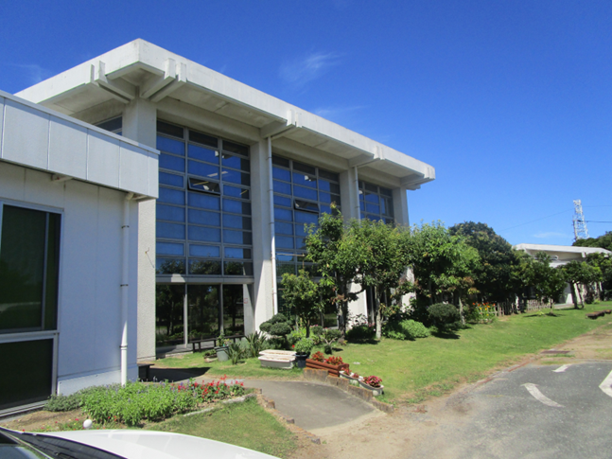
ふれあい交流センター
令和６年
４月２日（火）
湖
南
リニューアルのポイント！！
「ふれあい交流センター」とは？
高齢者の生きがいづくり・地域の子育て支援・世代間交流を目的とした浜松市民のための無料施設です。
高齢者の生きがい・子育てを目的とした団体やサークル活動で部屋を利用できます。
イベントや講座を開催しています。
3つの
ポイント
新しい部屋が増えました！
バリアフリー化を行いました！
キッズコーナー、
授乳室を設置しました！
利用できるひと
ご利用案内
浜松市に住んでいる人で
① ６０歳以上の人
② 中学生以下の子どもとその保護者
③ ６０歳以上の人や子どもを支援する人
所在地：浜松市中央区馬郡町3805-1
開館時間： 午前9時00分～午後４時30分
休館日：月曜日（こどもの日及び敬老の日を除く）、年末年始（12月29日～1月3日）
駐車場：あり
浜松市ふれあい交流センター湖南（浜松市指定管理施設）
問い合わせ先：令和６年３月１２日（火）まで
053-597-1164 長寿支援課（西）
053-596-1730 市社協西地区センター
午前9時00分〜午後5時00分（土・日・祝除く）
問い合わせ先 ： 令和６年３月１３日（水）から
令和６年３月３１日（日）まで
053-596-1866
午前9時00分〜午後4時30分（土・日・祝除く）

